Slide 1
mars, la planète fascinante

Slide 2
mars, la planète fascinante
Facilement observable cet automne
Planète similaire à la Terre, surtout dans le passé.
Endroit intéressant pour la recherche de vie.
Prochaine étape de l’exploration spatiale habitée.

Slide 3
Observer mars, d’une nuit à l’autre

Slide 4
Observer mars
13 octobre 2020, vers minuit
Image créée avec Stellarium

Slide 5
Observer mars
13 octobre 2020, vers minuit
Image créée avec Stellarium

Slide 6
Observer mars
14 novembre 2020, vers minuit
Image créée avec Stellarium

Slide 7
Observer mars
14 novembre 2020, vers minuit
Image créée avec Stellarium

Slide 8
Observer mars
14 décembre 2020, vers minuit
Image créée avec Stellarium

Slide 9
Observer mars
13 février 2021, vers 22h
Image créée avec Stellarium

Slide 10
Observer mars, au cours de la nuit

Slide 11
Observer mars
13 octobre, vers 18h
Image créée avec Stellarium

Slide 12
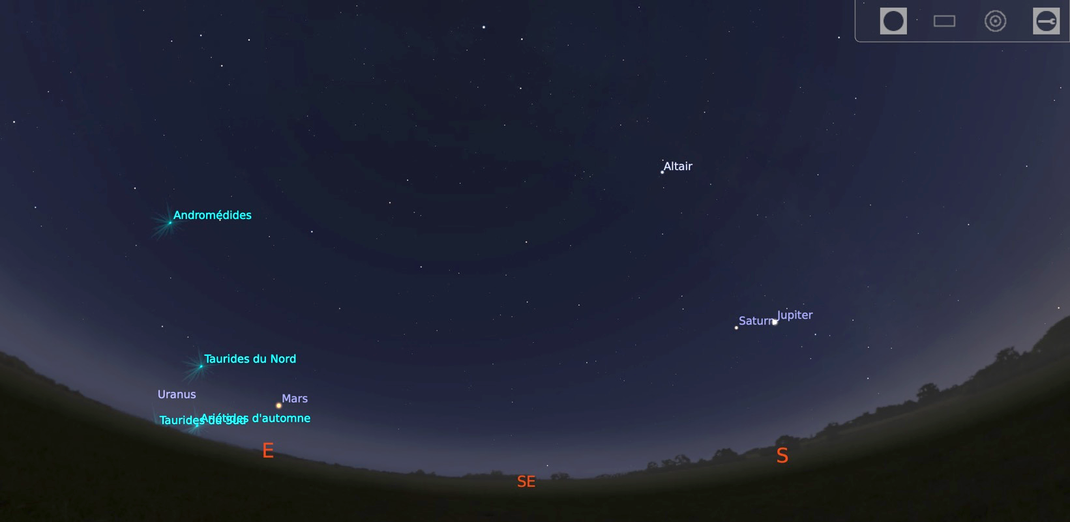
Observer mars
13 octobre, vers 19h
Image créée avec Stellarium

Slide 13
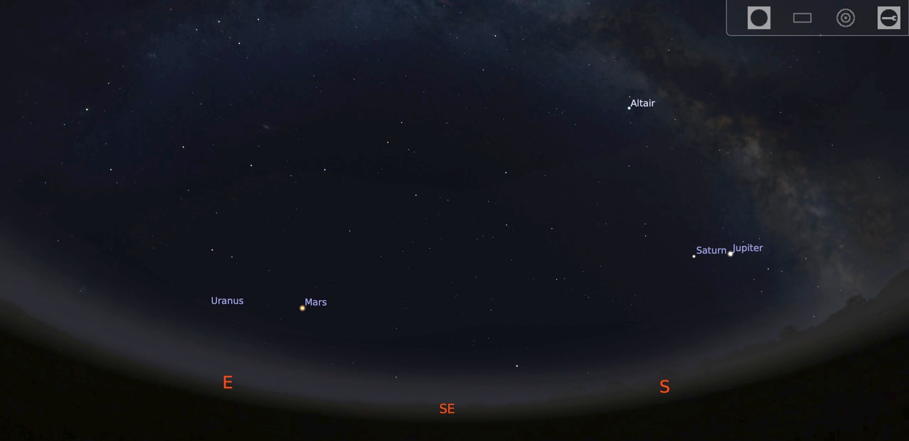
Observer mars
13 octobre, vers 20h
Image créée avec Stellarium

Slide 14
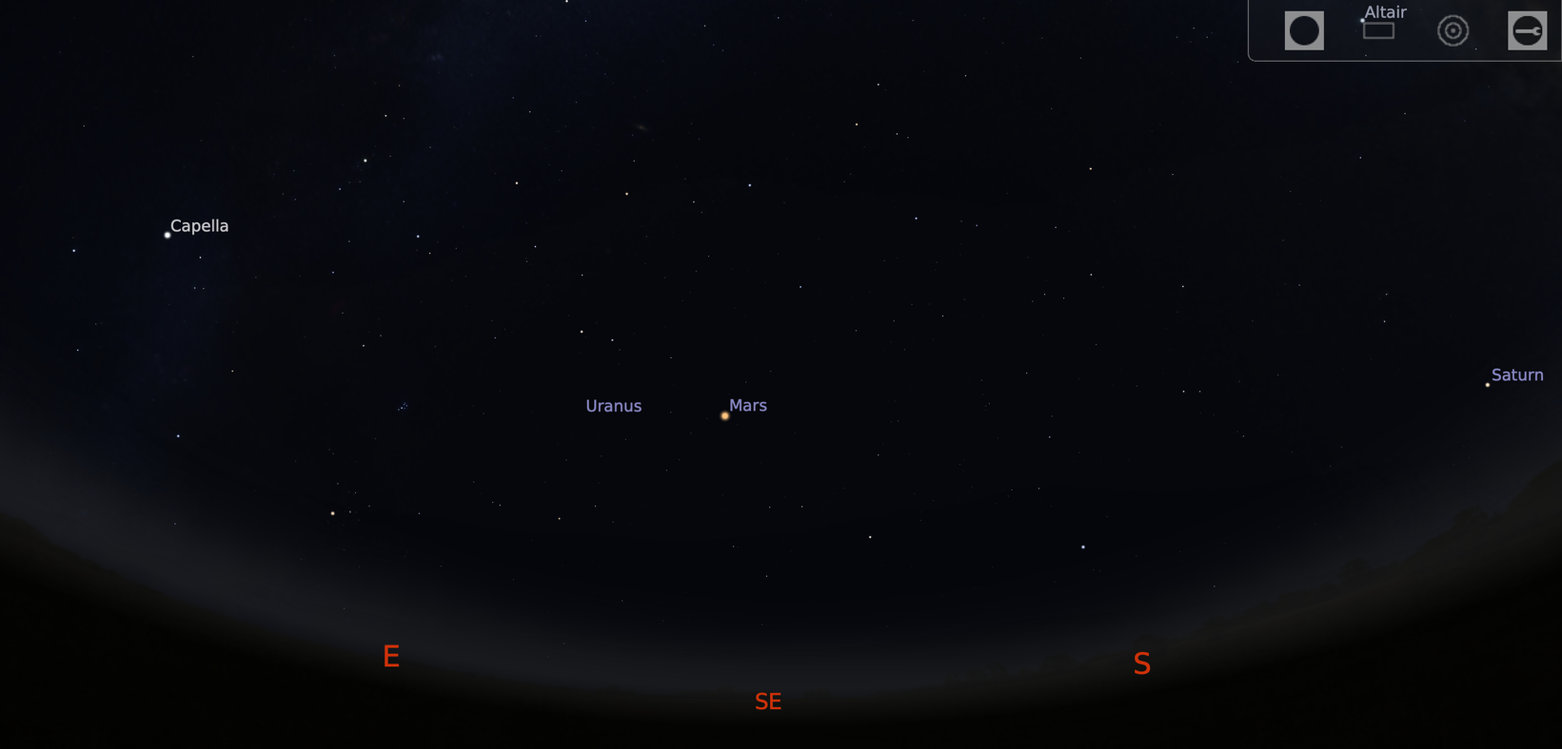
Observer mars
13 octobre, vers 22h
Image créée avec Stellarium

Slide 15
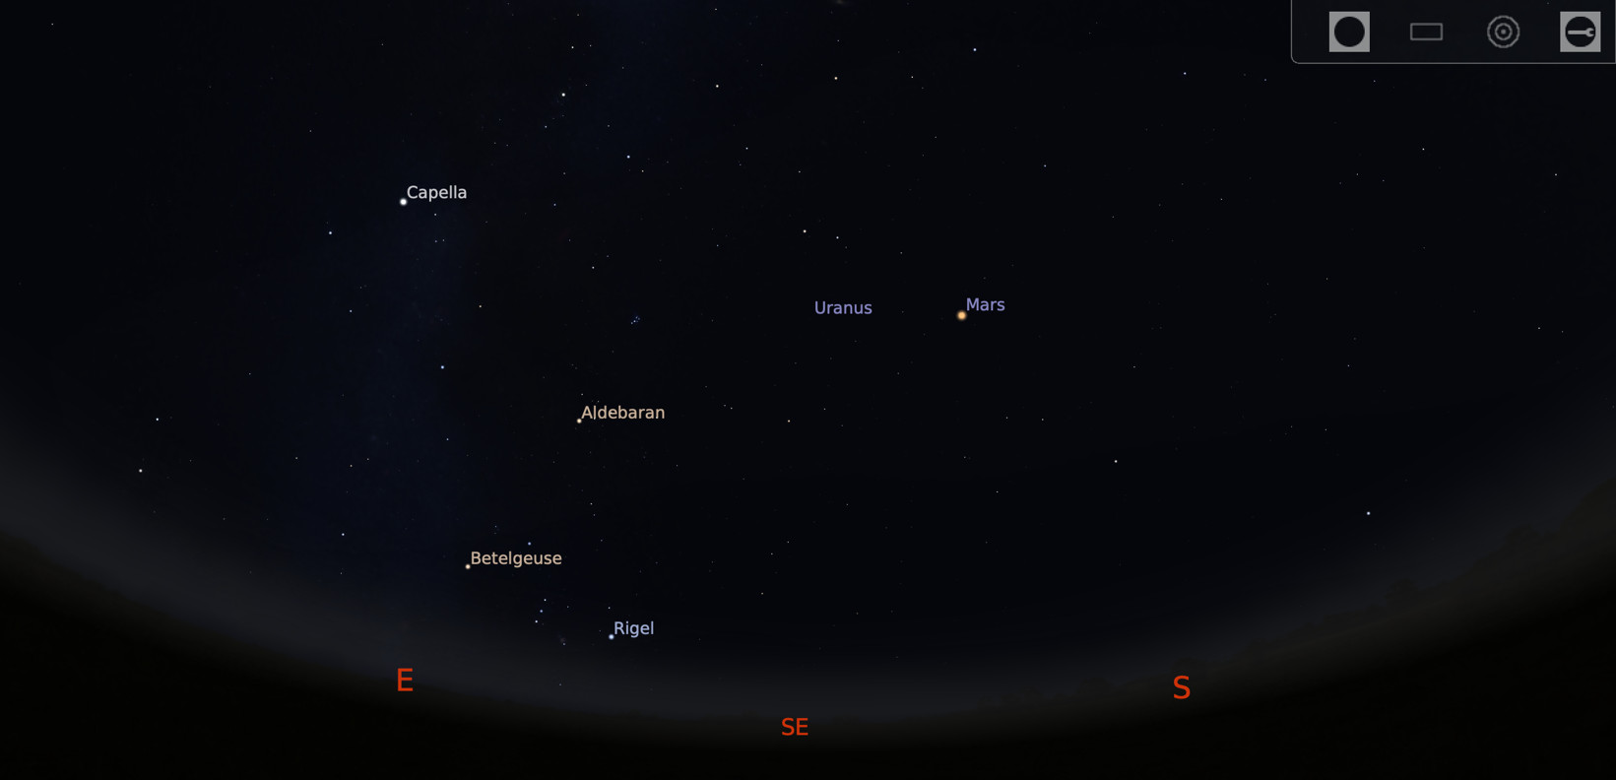
Observer mars
14 octobre, vers 0h
Image créée avec Stellarium

Slide 16
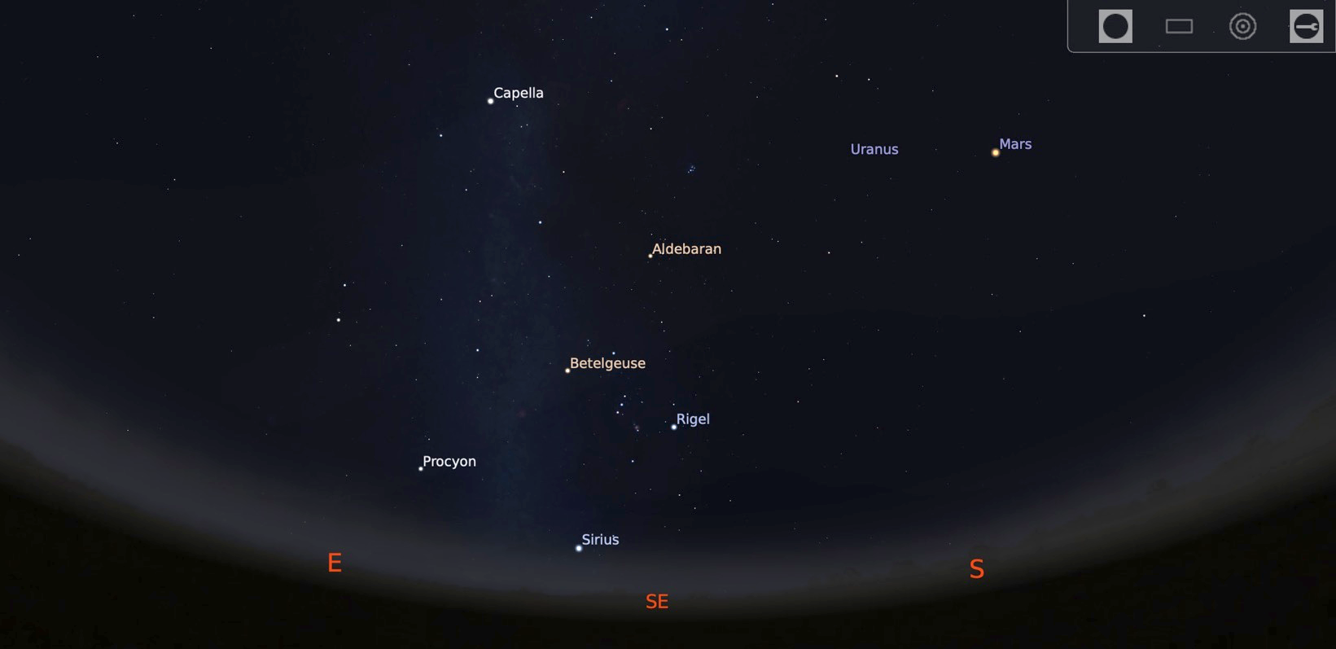
Observer mars
14 octobre, vers 2h
Image créée avec Stellarium

Slide 17
stellarium
logiciel planétarium montrant le ciel n’importe quand, de n’importe où
Version web: https://stellarium-web.org/
aucune installation requise, anglais seulement, gratuit
Version téléchargeable: http://stellarium.org/fr/
plusieurs langues dont le français, gratuit
Application pour appareils mobiles
quelques $$$, peut montrer le ciel dans la direction où vous pointez votre appareil

Slide 18
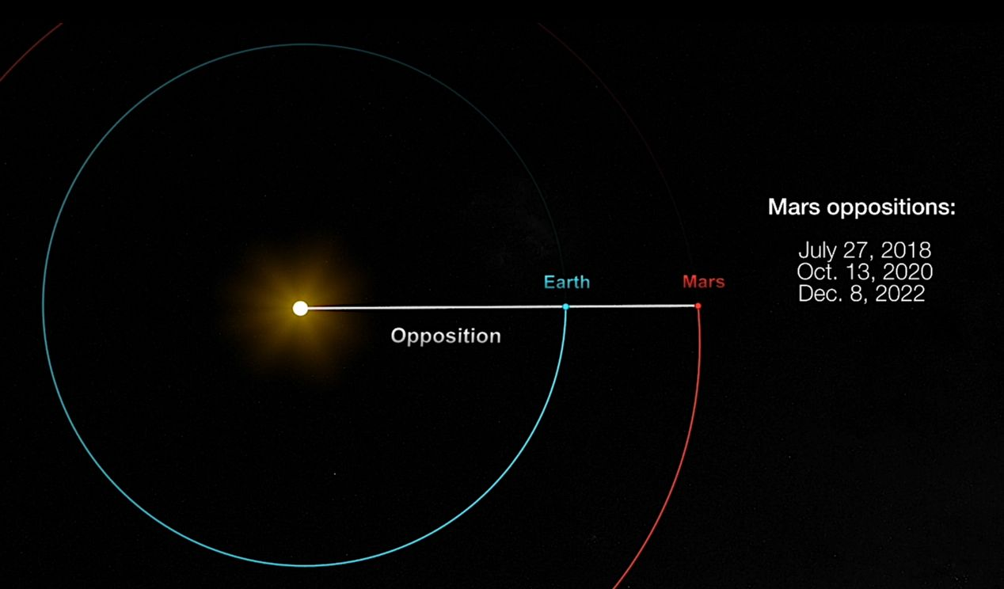
Opposition de mars : 13 octobre 2020
(Image credit: NASA/JPL-Caltech)
(Image credit: NASA/JPL-Caltech)
(Image credit: NASA/JPL-Caltech)
Crédit image :
NASA/JPL-Caltech
https://mars.nasa.gov/all-about-mars/night-sky/close-approach/

Slide 19
Images créées avec
http://mgvez.github.io/jsorrery/

Slide 20
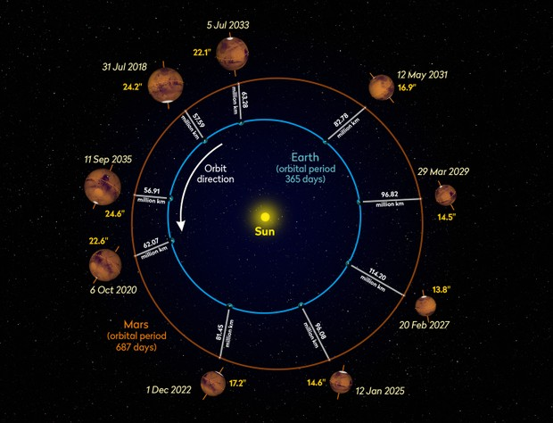
Crédit image :
Pete Lawrence
https://www.skyatnightmagazine.com/advice/skills/how-to-observe-mars/

Slide 21
Taille apparente de mars dans le ciel
Le 6 octobre, Mars et la Terre seront le plus près, à une distance de seulement 62 millions de km.
Crédit image: http://www.alpo-astronomy.org/jbeish/2020_MARS.htm/

Slide 22
Mars aussi grosse que la lune?
C’est un canular.
Crédit image: NASA
http://mars.nasa.gov/allaboutmars/nightsky/mars-close-approach/

Slide 23
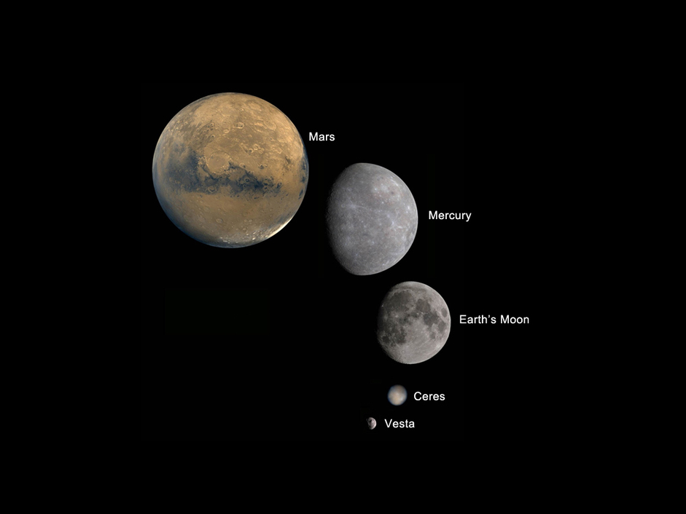
Crédit image: JPL
https://www.jpl.nasa.gov/infographics/infographic.view.php?id=10757

Slide 24
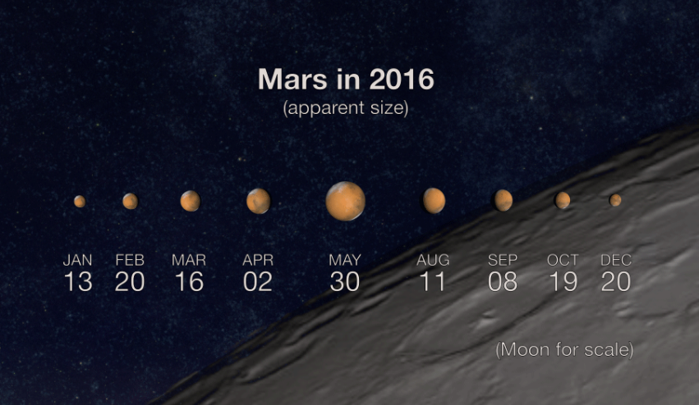
Mars aussi grosse que la lune?
Crédit image: NASA/JPL-Caltech
http://mars.nasa.gov/allaboutmars/nightsky/mars-close-approach/

Slide 25
Mars vu par le telescope spatial Hubble 2001
Crédit de l’image: NASA and The Hubble Heritage Team (STScI/AURA)
http://hubblesite.org/gallery/album/pr2001024a

Slide 26
Mars vu par le telescope spatial Hubble 2003
Crédit de l’image: NASA, J. Bell (Cornell U.) and M. Wolff (SSI)
http://hubblesite.org/gallery/album/pr2003022a

Slide 27
Mars vu par le telescope spatial Hubble 2005
Crédit de l’image: NASA, ESA, The Hubble Heritage Team (STScI/AURA), J. Bell (Cornell University) and M. Wolff (Space Science Institute)
http://hubblesite.org/gallery/album/pr2005034a

Slide 28
Mars vu par le telescope spatial Hubble 2007
Crédit de l’image: NASA, ESA, the Hubble Heritage Team (STScI/AURA), J. Bell (Cornell University), and M. Wolff (Space Science Institute, Boulder)
http://hubblesite.org/gallery/album/pr2007045f

Slide 29
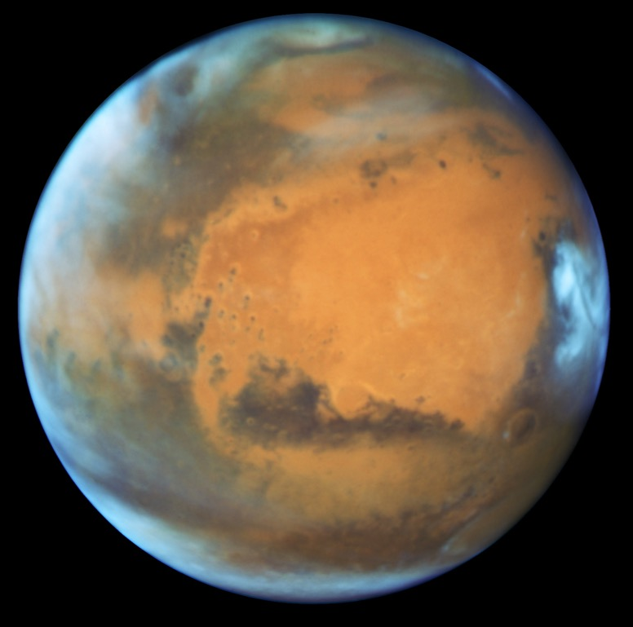
Mars vu par le telescope spatial Hubble 2016
Crédit de l’image: NASA, ESA, the Hubble Heritage Team (STScI/AURA), J. Bell (ASU), and M. Wolff (Space Science Institute)
https://mars.nasa.gov/resources/7834/hubble-takes-mars-portrait-near-close-approach/

Slide 30
PHOBOS par Hubble en 2017
Crédit de l’image: NASA, ESA, and Z. Levay (STScI)
https://mars.nasa.gov/resources/8823/phobos-in-orbit-around-mars/

Slide 31
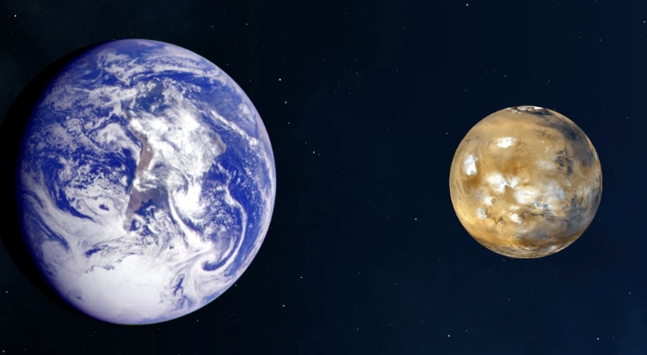
Description de MARS
Diamètre: environ ½ Terre
Gravité à la surface: 38% de la Terre
Crédit de l’image: NASA
mars.nasa.gov

Slide 32
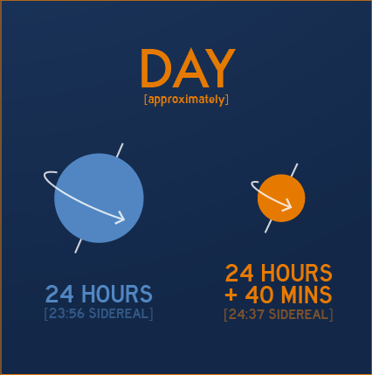
Description de MARS
Durée d’une année sur Mars: 687 jours terrestres
Inclinaison: 25 degrés
Mars a aussi des saisons!
Crédit de l’image: NASA
mars.nasa.gov

Slide 33
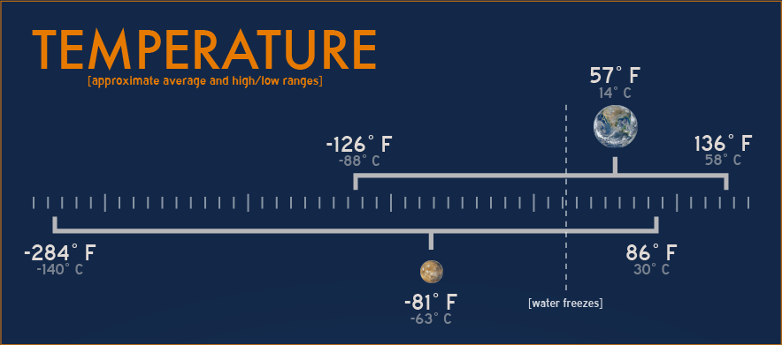
Description de MARS
Crédit de l’image: NASA
mars.nasa.gov

Slide 34
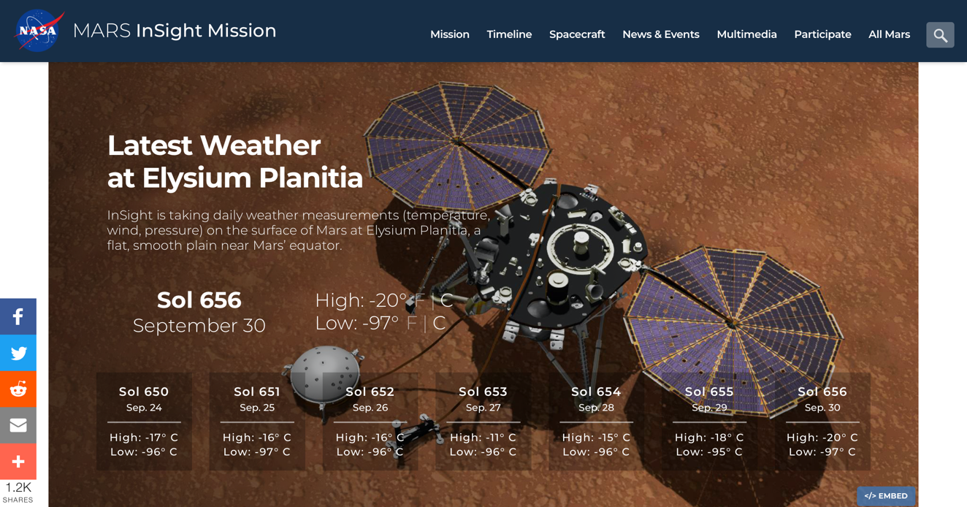
Description de MARS
Crédit de l’image:
https://mars.nasa.gov/insight/weather/

Slide 35
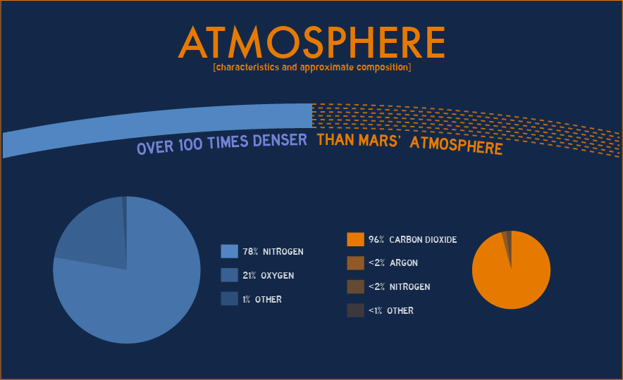
Description de MARS
100x moins épaisse que l’atmosphère de la Terre
Crédit de l’image: NASA
mars.nasa.gov

Slide 36
Nuages Martiens
Crédit de l’image: NASA/JPL-Caltech
https://mars.nasa.gov/resources/22496/curiosity-sees-drifting-clouds-over-gale-crater/?site=msl

Slide 37
Nuages de poussière sur MARS
Mai
2018
Juillet
2018
Crédit de l’image: NASA/JPL-Caltech/MSSS
https://photojournal.jpl.nasa.gov/catalog/PIA22487

Slide 38
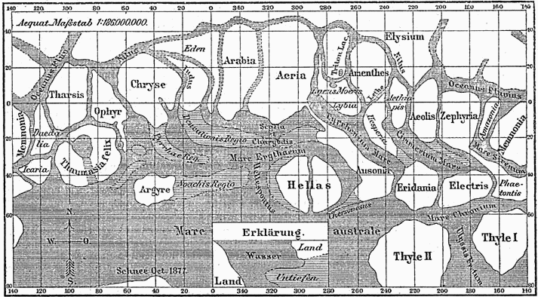
La surface de Mars
Crédit de l’image:Meyers Konversations-Lexikon (German encyclopaedia), 1888
https://en.wikipedia.org/wiki/File:Karte_Mars_Schiaparelli_MKL1888.png

Slide 39
La surface de Mars
Crédit de l’image: NASA/JPL-Caltech/MSSS
https://mars.nasa.gov/resources/25097/curiositys-path-to-the-sulfate-bearing-unit/?site=msl

Slide 40
La surface de Mars
Crédit de l’image: NASA/JPL-Caltech/MSSS
https://mars.nasa.gov/resources/25098/curiositys-view-from-the-top-of-the-greenheugh-pediment/?site=msl

Slide 41
La surface de Mars
Crédit de l’image: NASA/JPL-Caltech
https://mars.nasa.gov/resources/22581/curiosity-explores-teal-ridge/?site=msl

Slide 42
La surface de Mars
Crédit de l’image: NASA/JPL-Caltech/SSI
https://mars.nasa.gov/resources/25235/curiosity-spots-a-dust-devil-in-the-hills/?site=msl

Slide 43
Valles Marineris
Valles Marineris
2000 km de long
Jusqu’à 8 km de profond
Volcans
3 volcans
Entre 14 et 18 km de haut
Crédit de l’image: NASA/JPL-Caltech
https://solarsystem.nasa.gov/resources/683/valles-marineris-the-grand-canyon-of-mars/

Slide 44
Le mont Olympe
Volcan
Le plus haut sommet du système solaire
Culmine à 21 km
Crédit de l’image: NASA
https://nssdc.gsfc.nasa.gov/image/planetary/mars/olympus_mons.jpg

Slide 45
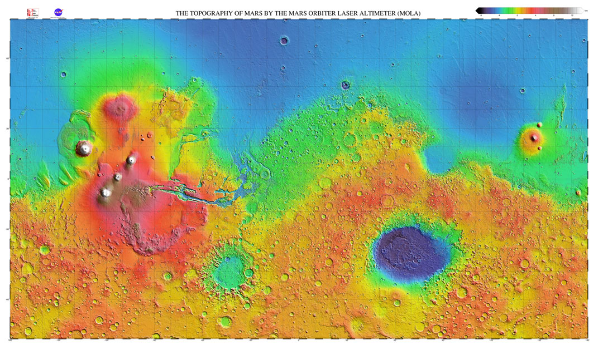
La surface de mars
Hémisphère Nord très plat
Hémisphère Sud plein de reliefs
Crédit de l’image: NASA/JPL-Caltech
https://attic.gsfc.nasa.gov/mola/images/mercat_med.jpg/

Slide 46
La surface de mars avec Google mars
Crédit de l’image:
https://www.google.com/mars/

Slide 47
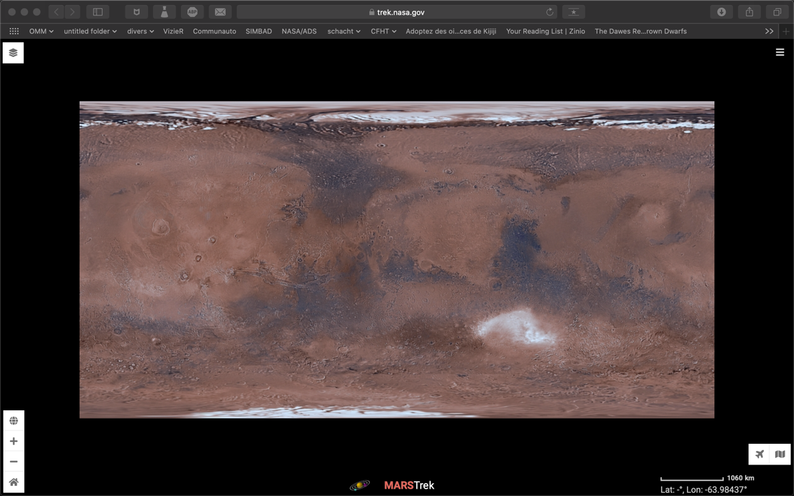
La surface de mars avec Mars Trek
Crédit de l’image:
https://trek.nasa.gov

Slide 48
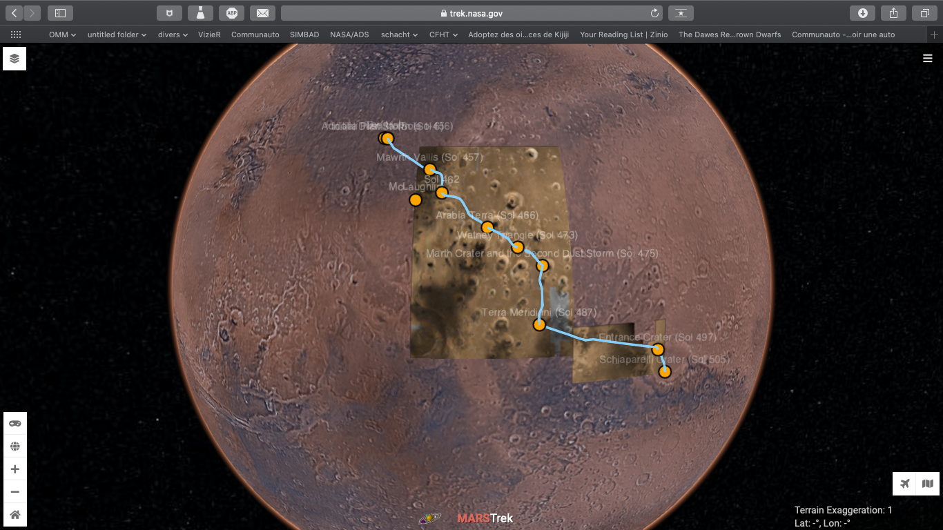
Crédit de l’image:
https://trek.nasa.gov

Slide 49
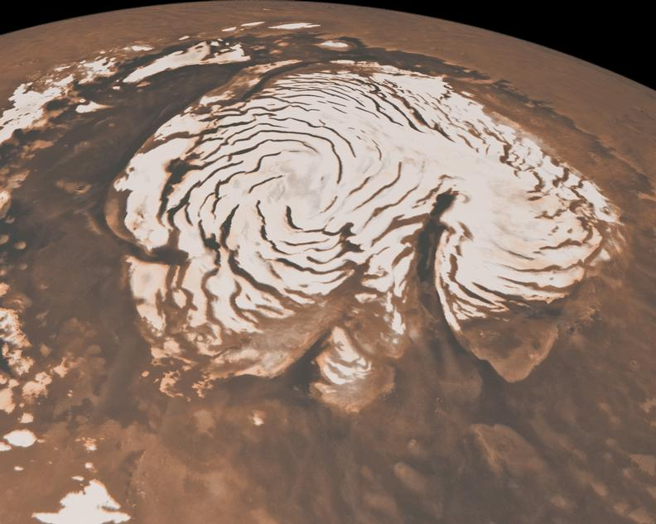
De l’EAU sur mars ?
Oui!
Sous forme de glace ?
Aux pôles
Sous forme de vapeur?
Un peu de vapeur d’eau dans l’atmosphere
Sous forme liquide?
Pas à la surface, la pression atmosphere est trop faible
Crédit de l’image: NASA/JPL-Caltech/MSSS
https://mars.nasa.gov/resources/3241/northern-ice-cap-of-mars/

Slide 50
De l’EAU sur mars ?
Ces stries foncées étaient connues depuis quelques années.
Septembre 2015: La détection de sels (perchlorate) indique que de l’eau salée pourrait être la cause.
Décembre 2017 : Des nouvelles données ne détectent pas d’eau dans la region active.

Slide 51
De l’EAU SOUS mars ?
Lac de 30 km de large à 1.5 km sous la surface près du pole Sud.
Entouré de 3 petits lacs à la même profondeur
Eau liquide salée qui contient des perchlorates de calcium et de magnesium
Volcans actifs présentements ou il n’y a pas très longtemps?
Crédit de l’image: NASA, J. Bell (Cornell U.) and M. Wolff (SSI)
http://hubblesite.org/gallery/album/pr2003022a

Slide 52
Mars dans le passé
Plusieurs observations suggèrent qu’il y avait beaucoup d’eau liquide à sa surface il y a des milliards d’années.
Pour cela, l’atmosphère devait être plus dense et la température plus chaude.
Que s’est-il passé?
Crédit de l’image:
https://www.youtube.com/watch?v=DN4V6HGfCqQ

Slide 53
Exploration de mars

Slide 54
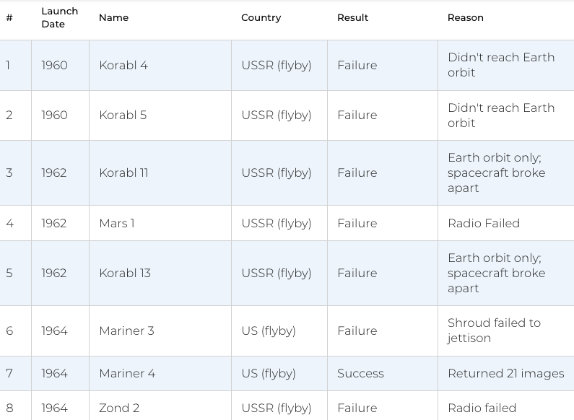
Exploration de mars
Crédit de l’image: NASA
https://mars.nasa.gov/mars-exploration/missions/historical-log/

Slide 55
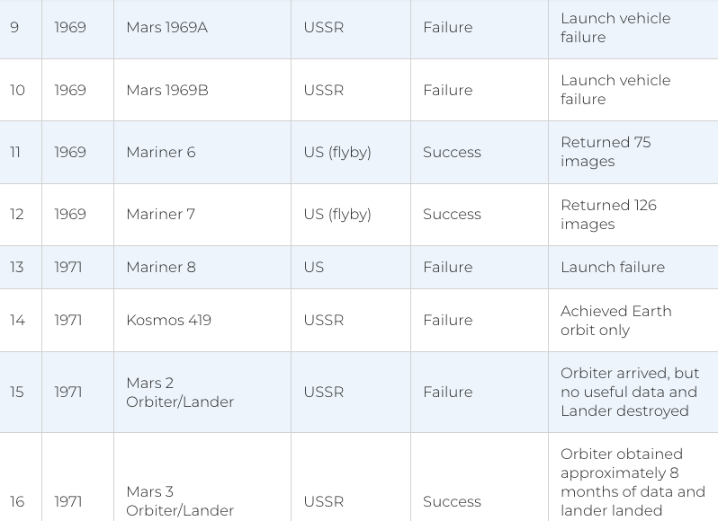
Exploration de mars
Crédit de l’image: NASA
https://mars.nasa.gov/mars-exploration/missions/historical-log/

Slide 56
Exploration de mars
Crédit de l’image: NASA
https://mars.nasa.gov/mars-exploration/missions/historical-log/

Slide 57
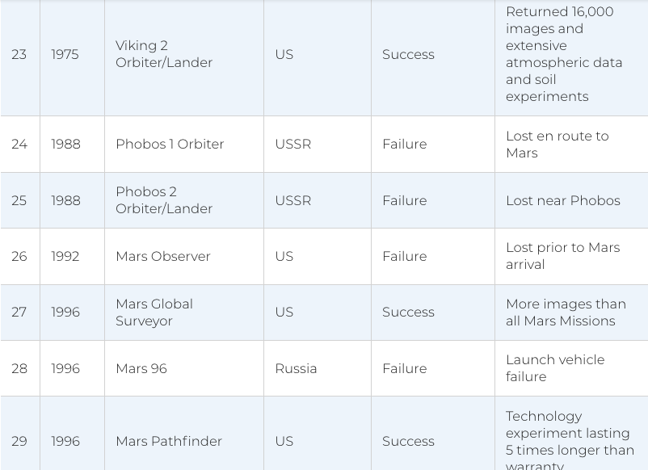
Exploration de mars
Crédit de l’image: NASA
https://mars.nasa.gov/mars-exploration/missions/historical-log/
Crédit de l’image : MNASA - https://en.wikipedia.org/wiki/Viking_program/

Slide 58
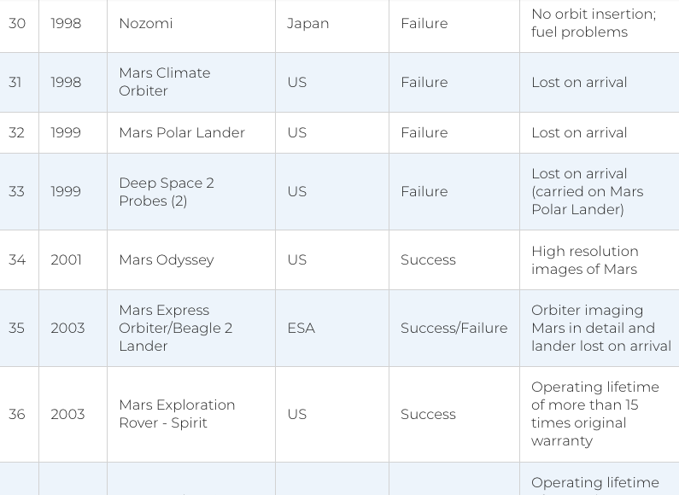
Exploration de mars
Crédit de l’image: NASA
https://mars.nasa.gov/mars-exploration/missions/historical-log/

Slide 59
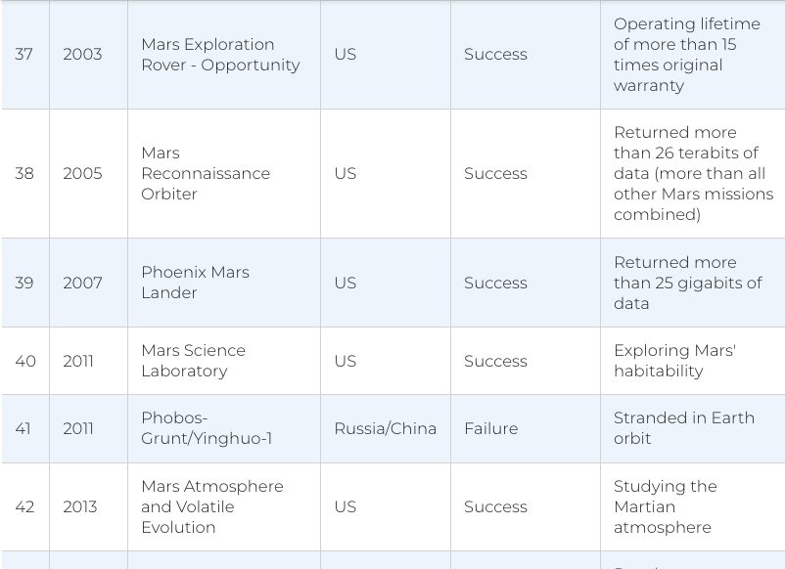
Exploration de mars
Crédit de l’image: NASA
https://mars.nasa.gov/mars-exploration/missions/historical-log/

Slide 60
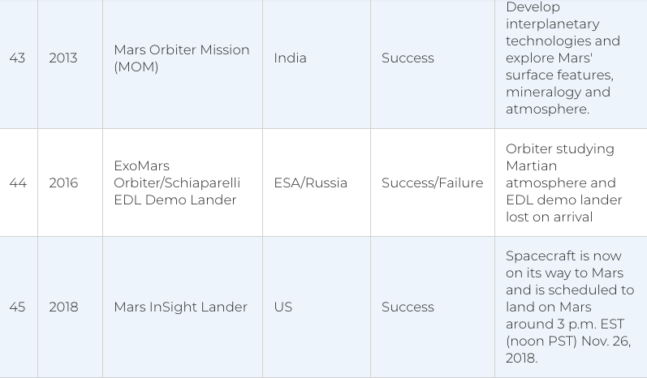
Exploration de mars
Crédit de l’image: NASA
https://mars.nasa.gov/mars-exploration/missions/historical-log/

Slide 61
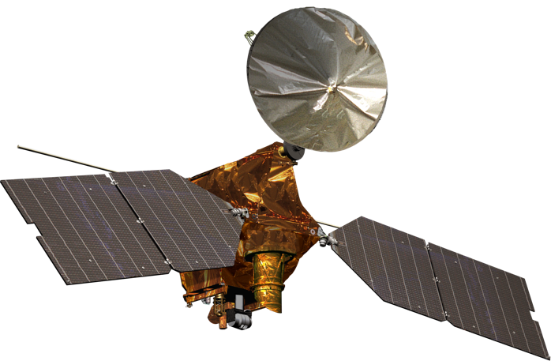
Types de mission
SURVOL: passe près de la planète mais ne ralentit pas
ORBITEUR: mise en orbite autour de la planète, peut demeurer en orbite pendant plusieurs années
Mars Reconnaissance Orbiter, en orbite depuis 2006
Crédit de l’image: NASA
https://science.nasa.gov/toolkits/spacecraft-icons

Slide 62
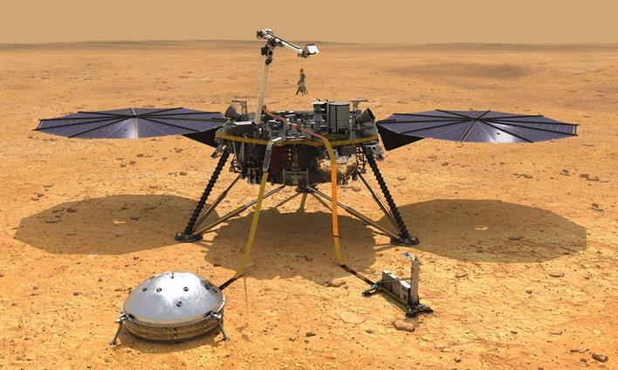
Types de mission
ATTERISSEUR
FIXE: base atterrit à la surface, mais sans déplacements
MOBILE: astromobile ou « rover »
InSight (2018) avec station météorologique canadienne
Mars Exploration Rover (2003), Spirit et Opportunity
Crédit de l’image: NASA/JPL-Caltech
https://mars.nasa.gov/resources/22116/insight-deploys-its-instruments/?site=insight
Crédit de l’image: NASA /JPL/Cornell University - http://photojournal.jpl.nasa.gov/catalog/PIA04413

Slide 63
Astromobiles
Spirit et Opportunity (2003)
Curiosity (2012)
Pathfinder (1997)
Crédit de l’image: NASA
http://mars.nasa.gov/mer/gallery/press/opportunity/20120117a.html

Slide 64
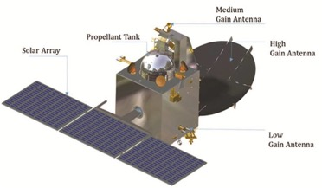
Missions actives
Mars Orbiter Mission (Inde)
Crédit de l’image: NASA
https://mars.nasa.gov/mars-exploration/missions/?page=0&per_page=99&order=date+desc&search=&category=170
Crédit de l’image: IRSO
https://en.wikipedia.org/wiki/Mars_Orbiter_Mission#/media/File:Mars_Orbiter_Mission_Spacecraft.jpg

Slide 65
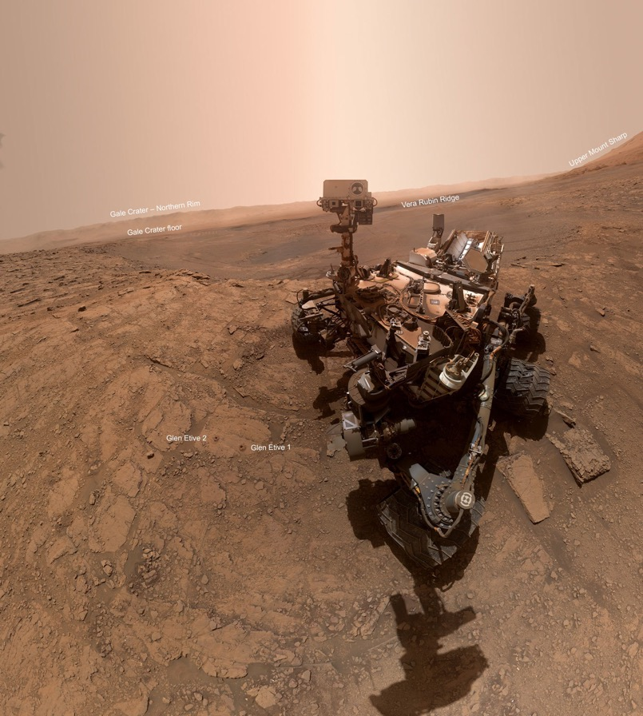
Rovers actifs : Curiosity
Sur Mars depuis 2012
Un vrai laboratoire ambulant
Crédit de l’image: NASA
https://mars.nasa.gov/news/8536/new-selfie-shows-curiosity-the-mars-chemist/?site=msl

Slide 66
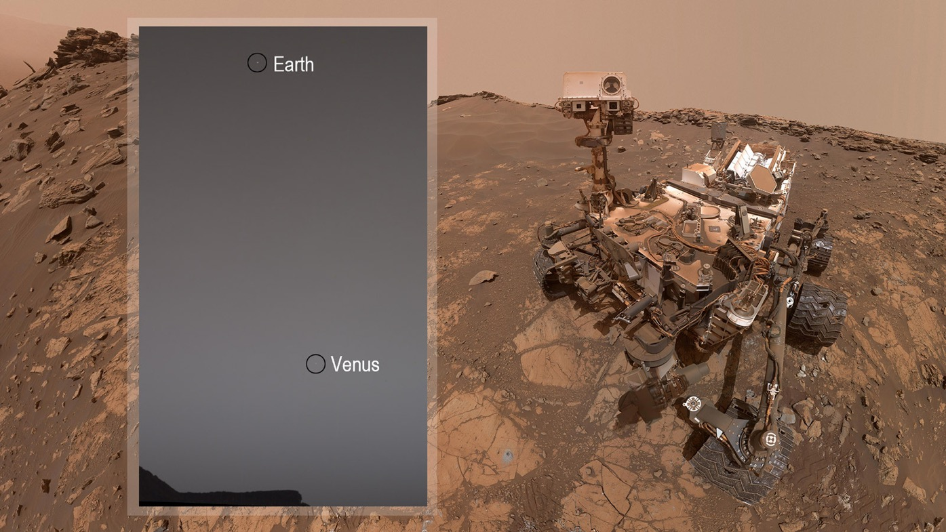
Curiosity aussi a des passe-temps
Crédit de l’image: NASA/JPL-Caltech/MSSS
https://mars.nasa.gov/news/8691/while-stargazing-on-mars-nasas-curiosity-rover-spots-earth-and-venus/?site=msl

Slide 67
Découverte de Curiosity : Methane
Variation dans la quantité de méthane mesurée par Curiosity
Qu’est-ce qui émet ce méthane?
Source biologique (bactéries)?
Source géologique (réaction entre roches et eau)?

Slide 68
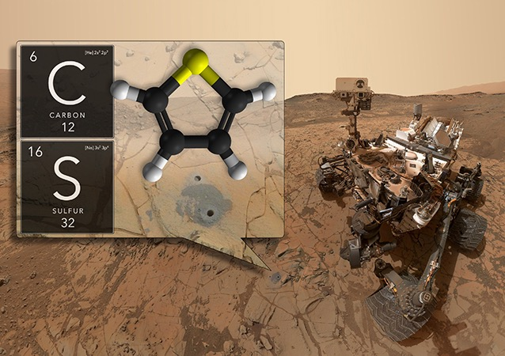
Découverte de Curiosity : molecules organiques
Molécules composées principalement de carbone, hydrogène et oxygène.
Les morceaux de base pour la vie!
Origine? Biologique ou géologique?
Crédit de l’image: NASA/GSFC
https://mars.nasa.gov/resources/21899/curiosity-detects-tough-organics-on-mars/?site=msl

Slide 69
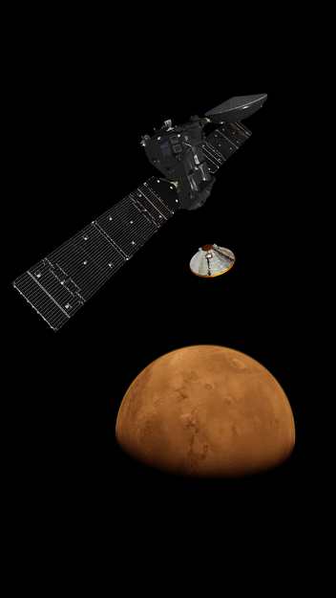
Mission à venir : ExoMars 2 (Esa)
Première phase lancée en 2016
Orbiteur pour étudier l’atmosphère de Mars (ex: méthane)
Atterrisseur pour tester de nouvelles technologies (Échec)
2ème phase d’ExoMars en 2022 avec astromobile
Crédit de l’image: ESA/ATG medialab
http://exploration.esa.int/mars/56506-schiaparelli-separating-from-the-trace-gas-orbiter/

Slide 70
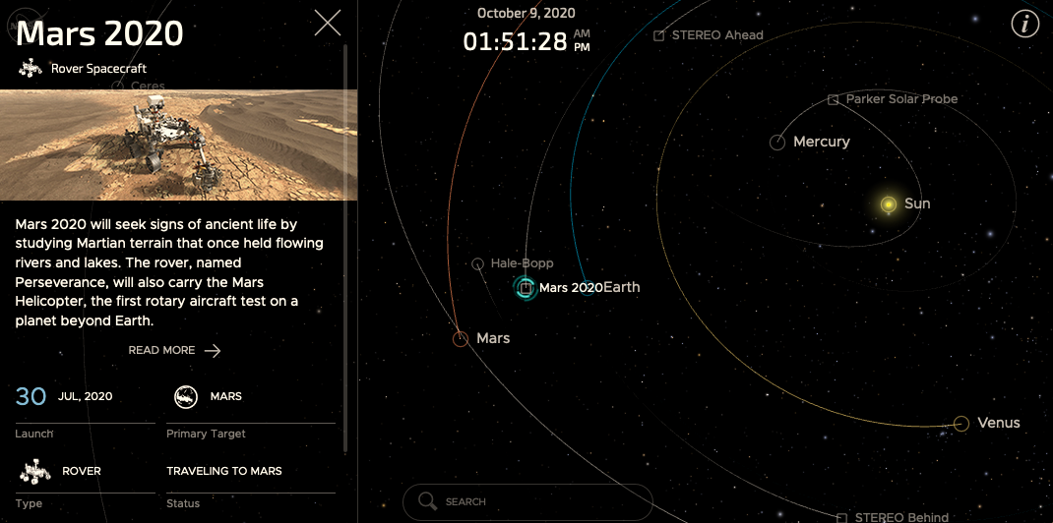
Mission à venir : Mars 2020
Crédit de l’image: NASA
https://mars.nasa.gov/mars2020/timeline/cruise/

Slide 71
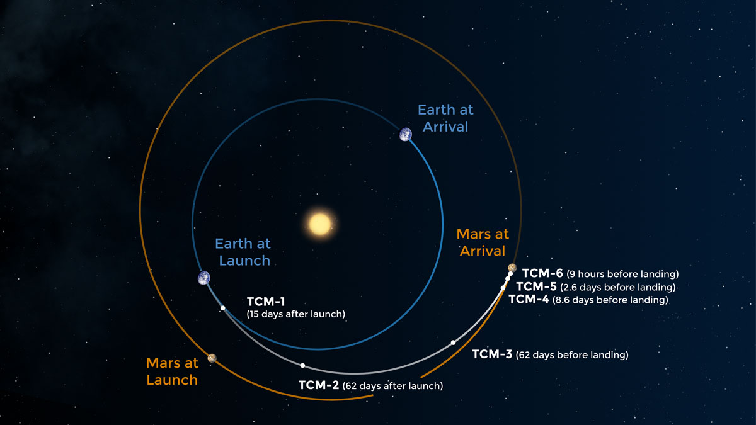
Mission à venir : Mars 2020
https://mars.nasa.gov/mars2020/timeline/cruise/
Crédit de l’image: NASA
https://mars.nasa.gov/mars2020/timeline/cruise/

Slide 72
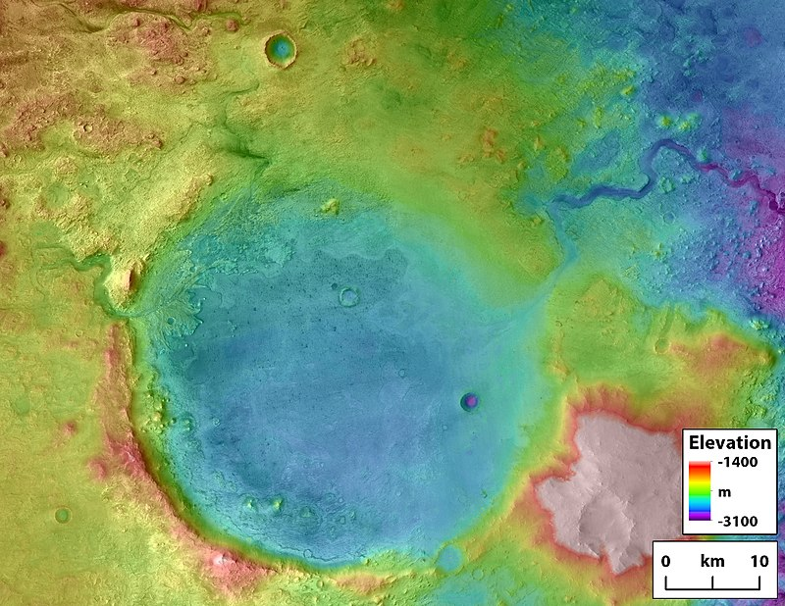
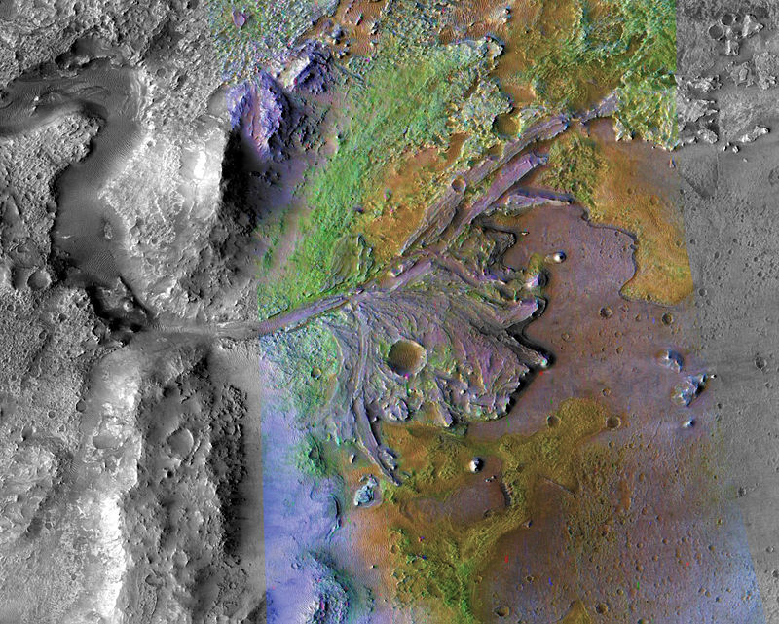
Mission à venir : Mars 2020
Crédit de l’image: NASA/Tim Goudge
https://news.utexas.edu/wp-content/uploads/2018/11/Goudge_Jezero_Basin.jpg
Crédit de l’image: : NASA/JPL/JHUAPL/MSSS/Brown University
https://www.nasa.gov/mission_pages/MRO/multimedia/jezero-20080716.html

Slide 73
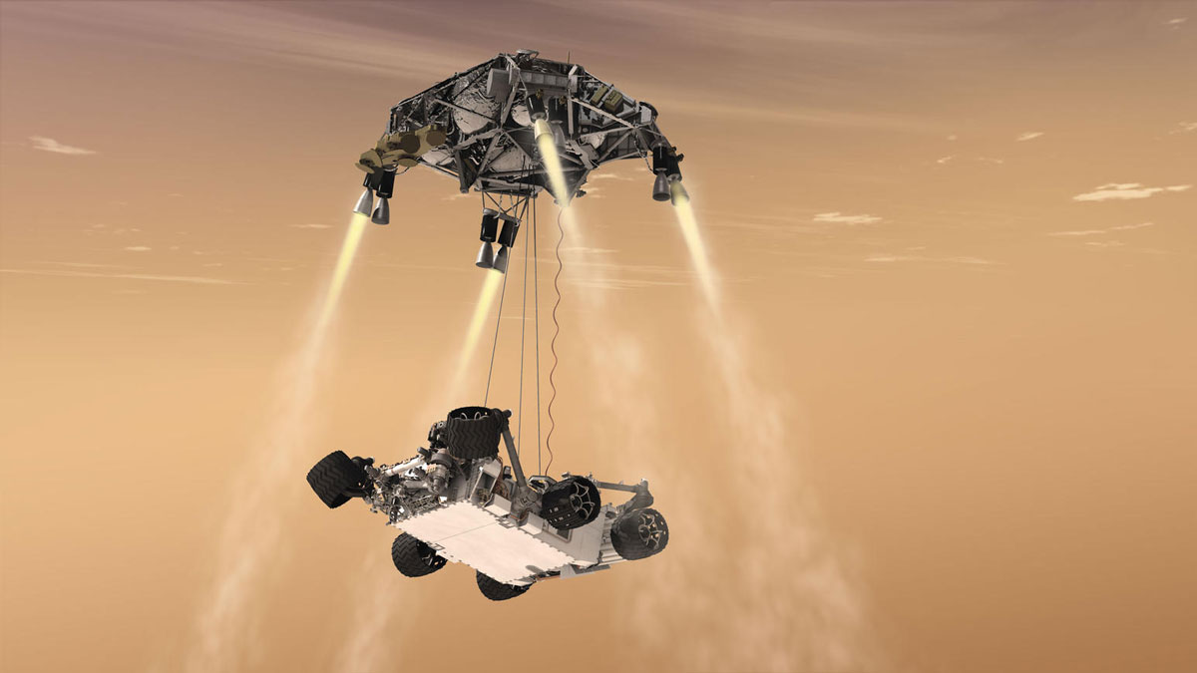
Mission à venir : Mars 2020
Crédit de l’image: : NASA/JPL-Caltech
https://mars.nasa.gov/resources/3650/curiositys-sky-crane-maneuver-artists-concept/

Slide 74
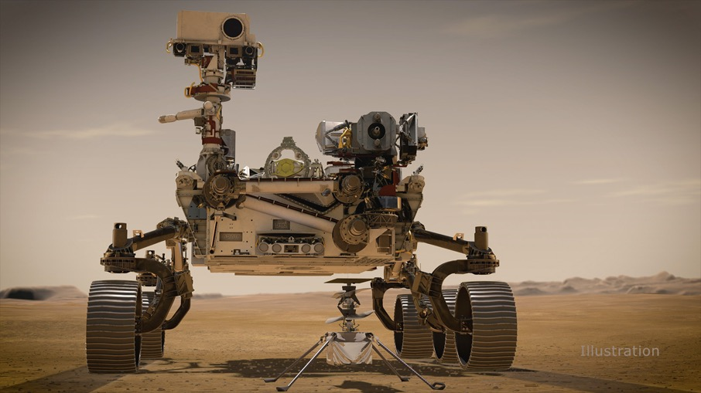
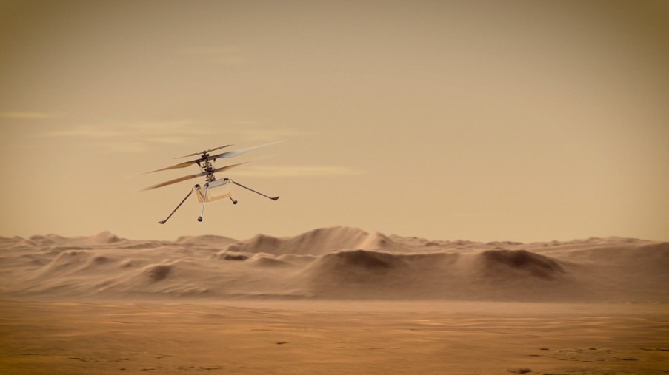
Mission à venir : Mars 2020
Perseverance
Ingenuity
Crédit de l’image: NASA/JPL-Caltech
https://mars.nasa.gov/resources/25118/portrait-of-perseverance-and-ingenuity-artists-concept/
Crédit de l’image: NASA/JPL-Caltech
https://mars.nasa.gov/resources/25119/ingenuity-mars-helicopter-in-flight-artists-concept/

Slide 75
La suite de MARS 2020?
Crédit de l’image: NASA/JPL-Caltech
https://www.youtube.com/watch?v=5qqsMjy8Rx0&feature=emb_title

Slide 76
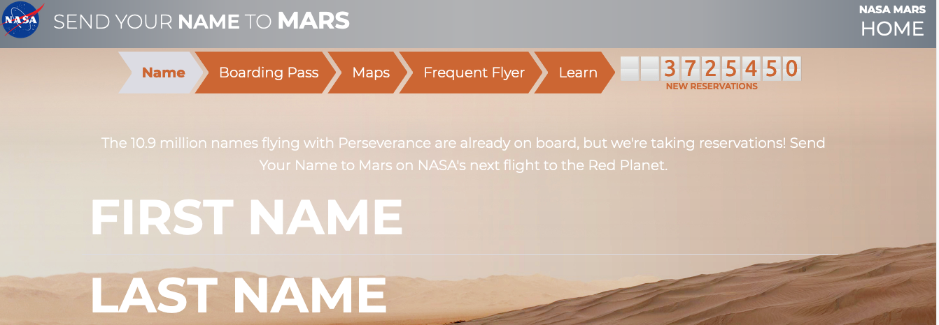
Envoyer son nom sur Mars!
https://mars.nasa.gov/participate/send-your-name/future/

Slide 77
Mars dans la science fiction
© 20th Century Fox
Crédit de l’image: 20th Century Fox
https://www.20thcenturystudios.com/movies/the-martian
Crédit de l’image : Netflix
https://www.netflix.com/ca-fr/title/80214512
Crédit de l’image :GIMLET
https://gimletmedia.com/shows/the-habitat

Slide 78
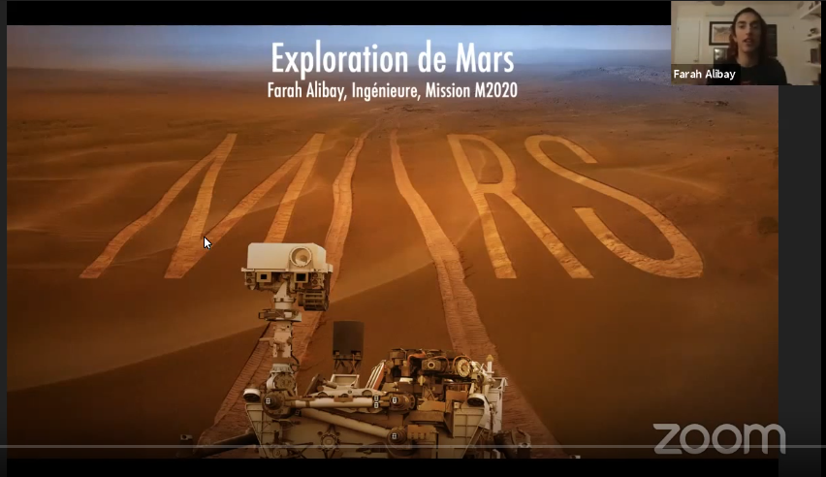
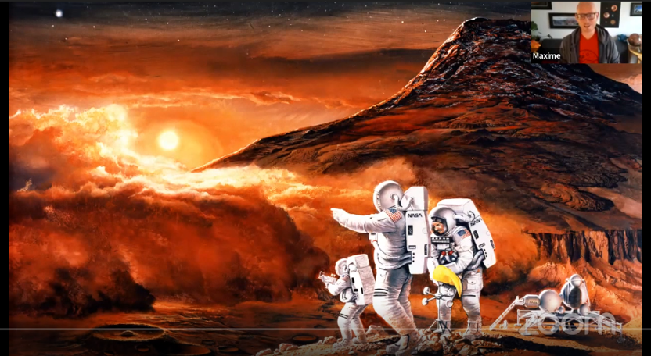
Encore des questions?
Astro à la maison avec Maxime Pivin Lapointe
https://www.youtube.com/watch?v=L6IRYPfjrAg&t=17s
Astro à la maison avec Farah Alibay
https://www.youtube.com/watch?v=FdH1jy5IriE

Slide 79
Crédit de l’image: NASA, ESA, the Hubble Heritage Team (STScI/AURA), J. Bell (Cornell University), and M. Wolff (Space Science Institute, Boulder)
http://hubblesite.org/gallery/album/pr2007045f

